Slide 1
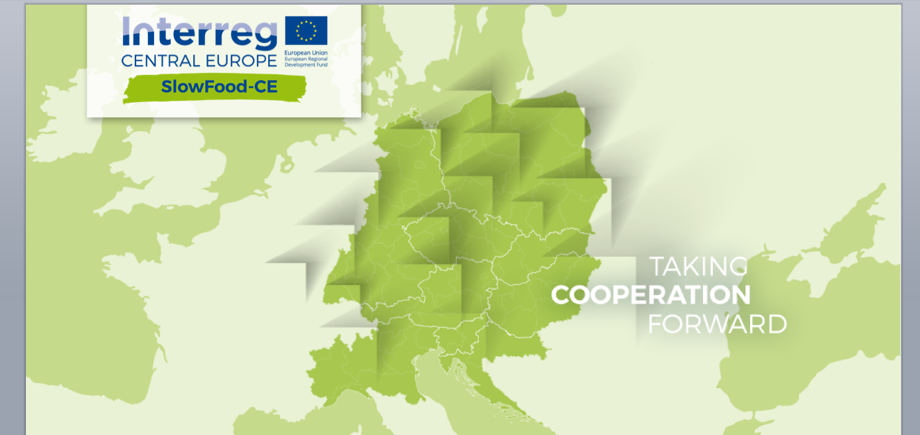
Vzdělávací KURZ VE
ZHODNOCOVÁNÍ ZDROJŮ gastronomického
kulturního dědictví

Slide 2

Vzdělávací kurz ve zhodnocování zdrojů GKD
Cíle kurzu a fáze projektu
Zhodnocování: co to znamená?
Přístup Slow Foodu ke zhodnocování
Jak zhodnocovat: 4 okruhy

Slide 3

Cíle kurzu
Cílem kurzu je poskytnout základní koncepty, osvědčené postupy a vodítka pro udržitelné zhodnocování potravin, které jsou součástí gastronomického kulturního dědictví (GKD) určitého území

Slide 4
Fáze projektu
Toto je druhá fáze v rozvíjení projektu Slow Food-CE
Jsme zde
IDENTIFIKACE / MAPOVÁNÍ
GKD
ZHODNOCOVÁNÍ
GKD
PILOTNÍ AKCE
NADNÁRODNÍ
STRATEGIE
WPT1
WPT2
WPT3
WPT4

Slide 5
Vzdělávací kurz ve zhodnocování zdrojů GKD
Cíle kurzu a fáze projektu
Zhodnocování: co to znamená?
Přístup Slow Foodu ke zhodnocování
Jak zhodnocovat: 4 okruhy

Slide 6
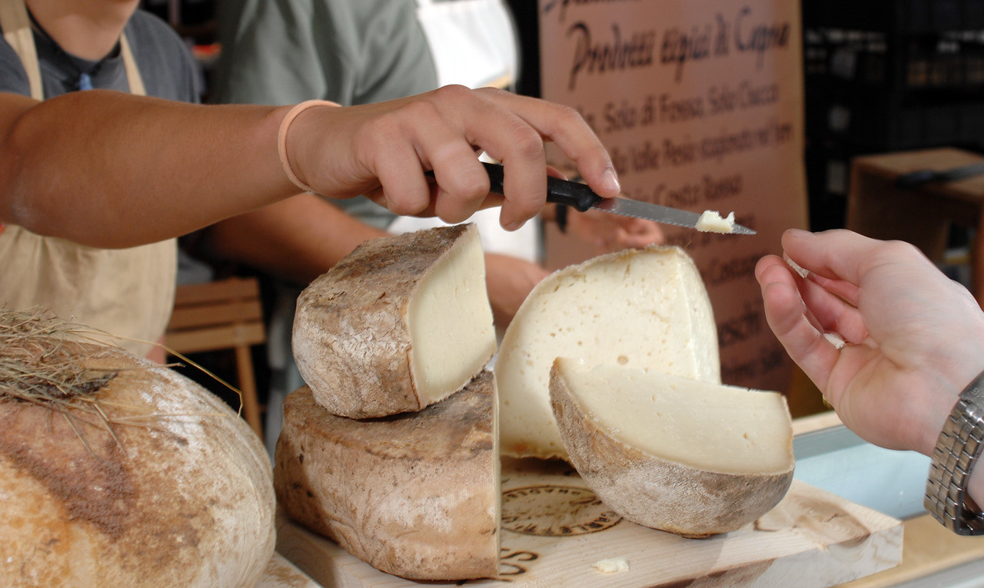
Zhodnocování: co to znamená?
Všechny techniky a metodiky, které zvyšují hodnotu daného jídla a
management a propagační mechanismy, jejichž prostřednictvím může být tato hodnota předána příjemcům.
Zhodnocování je také vzdělávání, které slouží ke zvýšení povědomí a
následnému zvýšení schopnosti příjemců mít prospěch z těchto statků.
Předmětem zhodnocování mohou být:
Hmotné statky
Nehmotné statky (tradice, know-how…)

Slide 7
Vzdělávací kurz ve zhodnocování zdrojů GKD
Cíle kurzu a fáze projektu
Zhodnocování: co to znamená?
Přístup Slow Foodu ke zhodnocování a projekty
Jak zhodnocovat: 4 okruhy

Slide 8
Přístup Slow Foodu ke zhodnocování
Co má být zhodnocováno?
2 hlavní kritéria pro potravinářské výrobky
1. DOBRÝ
2. OHROŽENÝ ZÁNIKEM

Slide 9
Přístup Slow Foodu ke zhodnocování
Které prvky se na tomto procesu zhodnocování podílejí?
Klíčový prvek
Výrobek
Tváře výrobců
Produkční oblast
Kulturní aspekty
Činitelé
Slow Food = facilitátor procesu
Výrobci = hlavní činitel
Spotřebitelé = spoluvýrobci
Faktory úspěchu
Vzdělávání
Technické dovednosti,
Komunikační dovednosti (vyprávění)
Navazování kontaktů s ostatními výrobci
Komunita

Slide 10
Vzdělávací kurz ve zhodnocování zdrojů GKD
Cíle kurzu a fáze projektu
Zhodnocování: co to znamená?
Přístup Slow Foodu ke zhodnocování a projekty
Jak zhodnocovat: 4 okruhy

Slide 11
Jak zhodnocovat
Okruhy byly identifikovány za účelem seskupení různých iniciativ a aktivit ve snaze o zhodnocení kulturního dědictví
Osvědčené postupy
Projekty, jež jsou příkladem zhodnocení GKD. Vyvinuté organizací Slow Food, jejich metody a nástroje lze použít k rozvinutí pilotních akcí
VEŘEJNÉ TRHY
EARTH MARKET
KUCHAŘI A ŠÉFKUCHAŘI
CHEFS’ ALLIANCE
UDRŽITELNÝ TURISMUS
SLOW FOOD TRAVEL
VZDĚLÁVÁNÍ
SLOW FOOD EDUCATION

Slide 12
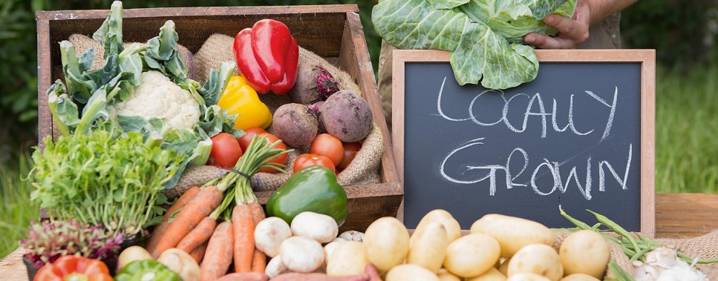
Veřejné trhy
Jaká je jejich role
ve zhodnocování
GKD?
Přímý prodej (od výrobců ke spotřebitelům)
Městské komunity se setkávají s farmáři
Zvláštní výrobky vysoké kvality
Víceúčelový prodej, nákup, setkávání, výměna vědomostí, vzdělávání, ochutnávání, navazování kontaktů,
vytváření komunity
Notes:
K prodiskutování tématu dále:
- představit Slow Food Markets jako osvědčený postup tohoto okruhu; vyhledat informace ke sdílení na webové stránce https://www.fondazioneslowfood.com/en/what-we-do/earth-markets/
- vytisknout a vyvěsit „vodítka“ - stáhnout dokument z této stránky → http://www.granaidellamemoria.it/edu/pluginfile.php/464/mod_page/content/22/PUBLIC%20MARKETS_The%20guidelines.pdf

Slide 13

Kuchaři a šéfkuchaři
Jaká je jejich role
ve zhodnocování
GKD?
vytvářet vztahy vzájemného pochopení a spolupráce s drobnými, lokálními, udržitelnými potravinovými výrobci;
propagovat udržitelnost ve spotřebě potravin informováním spotřebitelů o biologické rozmanitosti, ekologické stopě potravin, udržitelném farmaření a rybaření, zodpovědné spotřebě masa, atd.
Notes:
K prodiskutování tématu dále:
představit Slow Food Chefs’ Alliance tohoto okruhu; vyhledat informace ke sdílení na webové stránce https://www.fondazioneslowfood.com/en/what-we-do/slow-food-chefs-alliance/
pustit videa, která můžete nalézt zde na Moodle → http://www.granaidellamemoria.it/edu/mod/page/view.php?id=176
- vytisknout a vyvěsit „vodítka“ - stáhnout dokument z této stránky → http://www.granaidellamemoria.it/edu/pluginfile.php/476/mod_page/content/25/COOKS%20AND%20CHEFS_The%20guidelines.pdf

Slide 14
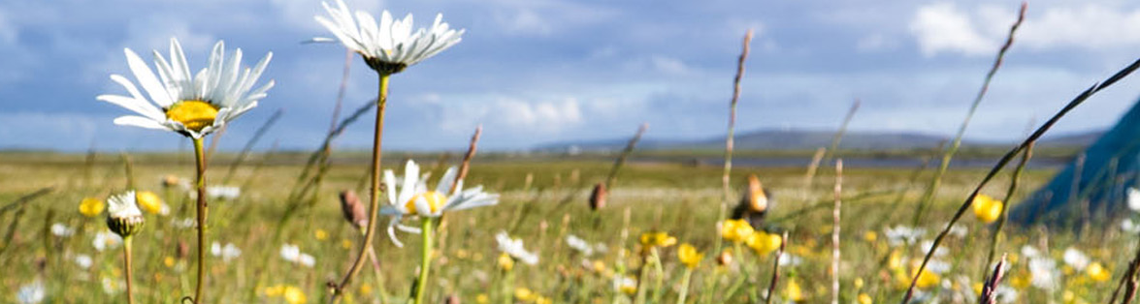
Udržitelný turismus
Jaká je jeho role
ve zhodnocování
GKD?
Dosahovat optimálního využití environmentálních zdrojů při zachování základních ekologických procesů
Uchovávat přírodní dědictví a biologickou rozmanitost
Respektovat socio-kulturní autentičnost hostitelských komunit
Zajišťovat rentabilní, dlouhodobé ekonomické činnosti, poskytováním spravedlivě rozdělených socio-ekonomických výhod všem zúčastněným stranám
Notes:
K prodiskutování tématu dále:
přestavit Slow Food Travel jako osvědčený postup tohoto okruhu; vyhledat informace ke sdílení na internetové stránce https://www.fondazioneslowfood.com/en/what-we-do/slow-food-chefs-alliance/
pustit videa, která můžete nalézt zde na Moodle → http://www.granaidellamemoria.it/edu/mod/page/view.php?id=176
- vytisknout a vyvěsit „vodítka“ - stáhnout dokument z této stránky → http://www.granaidellamemoria.it/edu/pluginfile.php/479/mod_page/content/34/SLOW%20TRAVEL_The%20guidelines.pdf

Slide 15
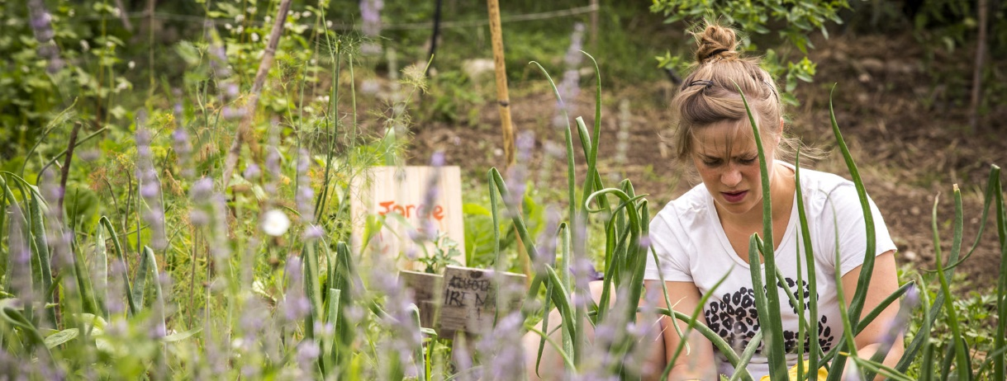
Vzdělávání
Jaká je jeho role
ve zhodnocování
GKD?
Rozpoznávat kulturní a ekosystémové dědictví jako společné statky, které potřebují být zhodnoceny a předány.
Zvyšovat povědomí o udržitelném používání kulturního dědictví
Zvyšovat pocit sounáležitosti s kulturním dědictvím, rozvíjením projektů, které propagují citové spojení a kulturní asimilaci prostřednictvím zhodnocení rozličných prvků území Rozvíjet a propagovat budování kontaktů v rámci škol, veřejných orgánů, kulturních institucí a území, na němž působí
Rozvíjet poznávací a experimentální „cesty“ zaměřené na pochopení území jakožto „rozlehlého kulturního statku“
Notes:
K prodiskutování tématu dále:
Představit Slow Food Education Manifesto (stáhnout dokument z této stránky → http://slowfood.com/filemanager/official_docs/SlowFood_Education_manifesto.pdf
Vyhledat více informací o přístupu Slow Foodu ke vzdělávání v příručce → http://slowfood.com/filemanager/Education/ENG_manuale.pdf

